Slide 1
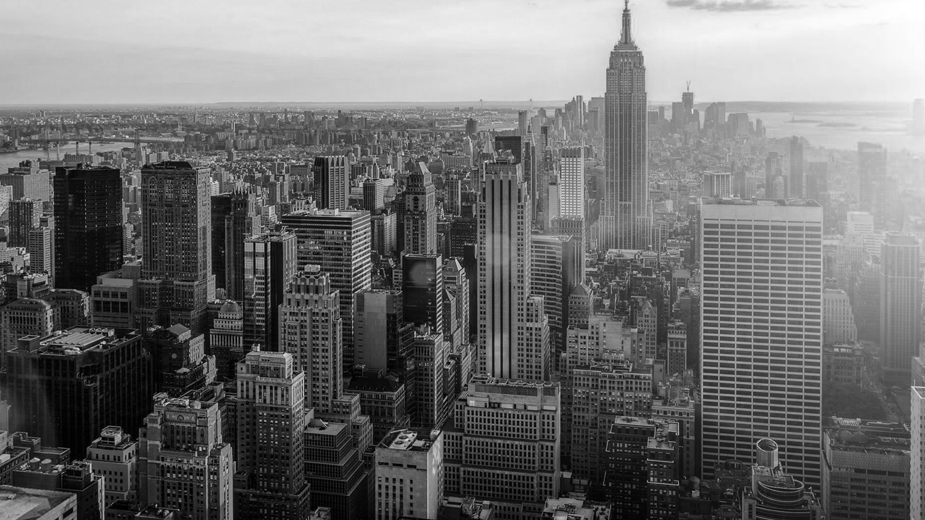
2022
体验案例分析
112119108黄笑尘

Slide 2
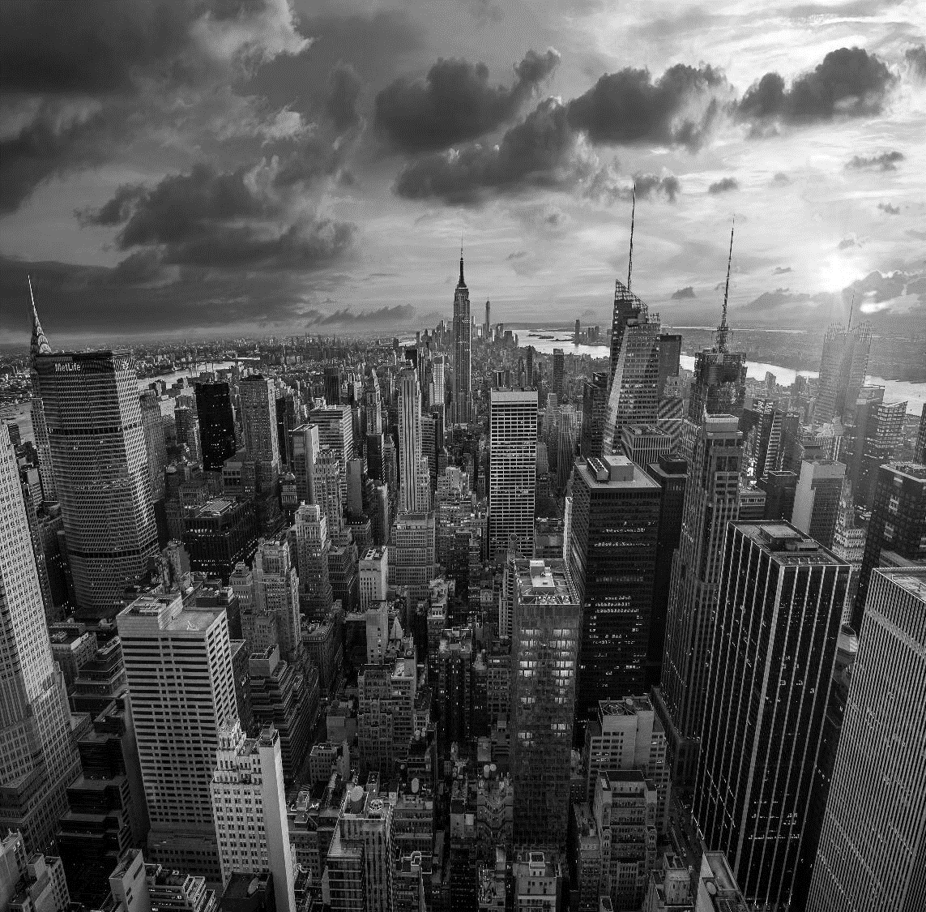
阴阳住宅
建筑师 ：Penda Austria
地 址 ：埃德湖, 德国
建筑面积：75.平方米
项目年份：2017

Slide 3
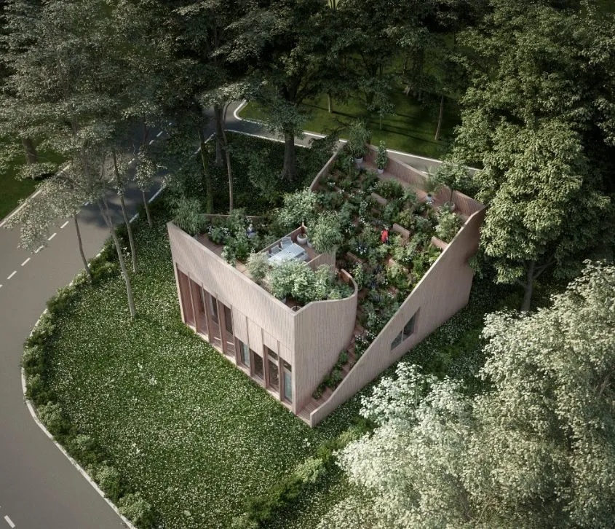
槃达建筑事务，所在德国农村设计的这所“阴阳住宅”，将为家庭提供一种能够让他们自给自足的资源，同时让住宅中的生活、工作空间之间建立起和谐的对话。以解决我们的食物来源和不可持续发展的工业化农业所产生的隔阂，该住宅将成为一个鲜活的有机体，并且它会根据不同的季节，自然的改变。
该建筑将会持续保持着与自然的关系，房子的屋顶本身就是一道风景，两个山峰会在山脚处形成山谷。而逐级递增的屋顶也将便于收集雨水，并且会将雨水送到地面进行收集，以便在干旱的日子里为灌溉植物。这座阴阳住宅会在一年的时间里逐步发展成型。在设计方案中，槃达建筑事务所已经为冬天的几个月里提供了可控温的温室，还在屋顶上种了植物、蔬菜和水果等食物。

Slide 4
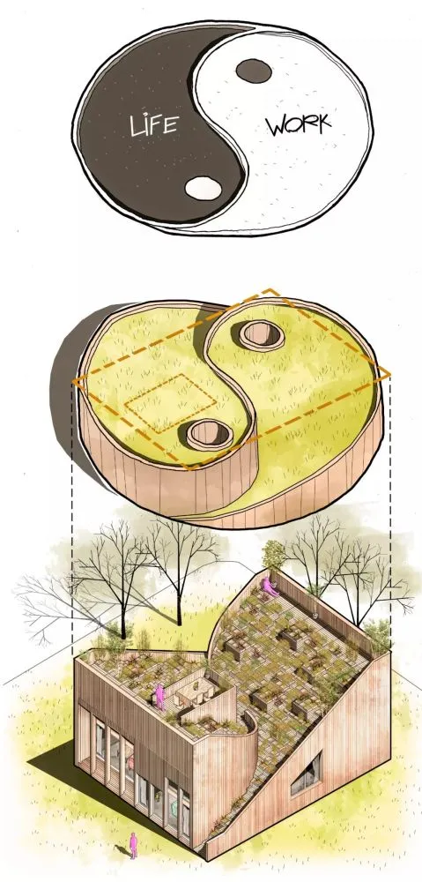
功能分区
通过阴阳分区的设定，太极图在平面上意向的转化，应对屋主日常起居以及到来的不同访客；同时，两个分区在二层互不干扰，充分满足对私密性的要求。
在入口处采用灰空间，一面向工作区，一面向生活区。将面向外界景观的开阔空间交给主卧与餐厅，而中间的弧线空间留给非主要功能空间
生活区：一层布置两个卧室以及开放的厨房与餐厅，二层则为通高的餐厅与起居室
工作区：一层为工作室，二层为模型间。

Slide 5
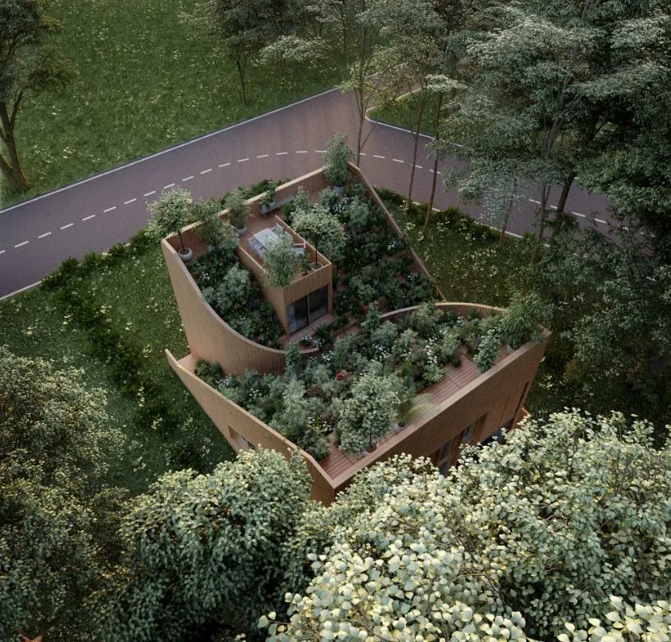
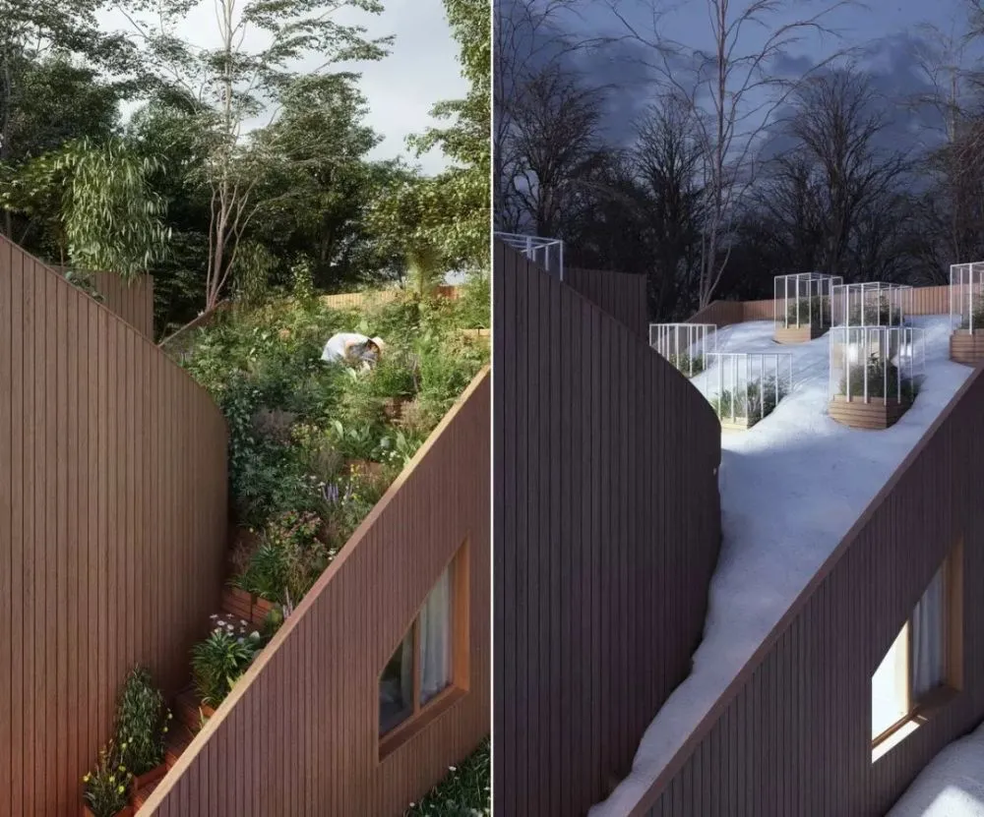
1 | 屋顶生态
房子的屋顶本身就是一道风景：两个山峰会在山脚处形成山谷。而逐级递增的屋顶也将便于收集雨水，并且会将雨水送到地面进行收集，以便在干旱的日子里为灌溉植物。
2 | 可持续建筑
冬日温室与屋顶植物，蔬菜水果等的种植，满足了自给自足生活的食物来源；同时，完全绿化的屋顶，既是一个景观平台，又是屋主人亲近自然的活动场所。

Slide 6
2022
感谢观看
112119108黄笑尘

